Slide 1
Механічний рух з урахуванням закону збереження енергії
Вчитель: Роїк Леся Василівна
Виконала: учениця 10-А класу Збаранська Софія

Slide 2
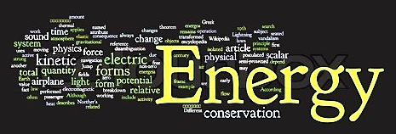
Поняття
Механічний рух — зміна взаємного розташування тіл або їхніх частин у просторі з плином часу.
Закон збереження енергії - закон, який стверджує, що повна енергія в ізольованих системаї не змінюється з часом. Проте енергія може перетворюватися з одного виду в інший.
Для деяких механічних систем на закон збереження вказував ще Лейбніц у 1686 році, для немеханічних процесів закон був встановлений Юліусом Робертом фон Майєром у 1845 році.

Slide 3
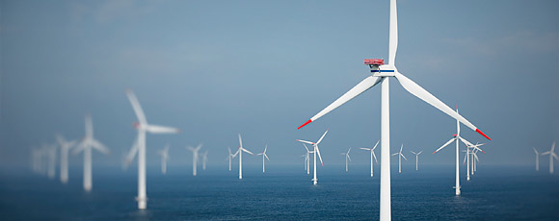
Закон збереження механічної енергії
Механічний рух відноситься до класичної механіки. Отже, ми розгладяємо закон збереження енергії в класичній механіці.
В ньютонівській механіці формулюється окремий випадок закону збереження енергії - Закон збереження механічної енергії.

Slide 4
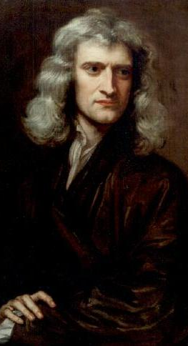
Закон стверджує, що в замкненій системі частинок повна енергія (що є сумою кінетичної і потенціальної енергії) не залежить від часу. Закон збереження енергії справедливий тільки для замкнених систем, тобто за умови відсутності зовнішніх полів чи взаємодій.
Він не виконується для сил тертя, оскільки за наявності сил тертя відбувається перетворення механічної енергії в теплову.
Закон збереження механічної енергії був виведений з другого закону Ньютона.

Slide 5
Приклади
Класичним прикладом цього твердження є пружинний або математичний маятники з пренебрежимо малим загасанням. У разі математичного маятника аналогічно поводиться потенційна енергія вантажу в полі сили тяжіння.
У разі математичного маятника аналогічно поводиться потенційна енергія вантажу в полі сили тяжіння.
У разі пружинного маятника в процесі коливань потенційна енергія деформованої пружини переходить в кінетичну енергію вантажу і назад.

Slide 6
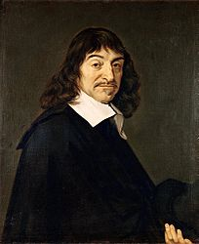
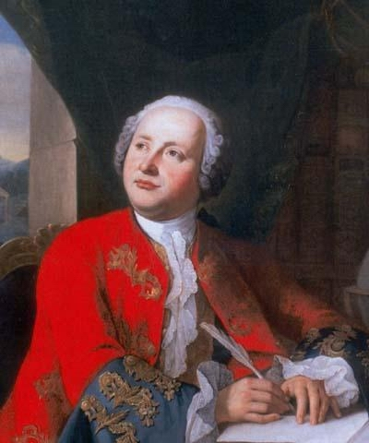
Історія відкриття
Філософські передумови до відкриття закону були закладені ще античними філософами. Ясну, хоча ще не кількісну, формулювання дав у "Засадах філософії" (1644) Рене Декарт. Аналогічну точку зору висловив в XVIII столітті М.В. Ломоносов. У листі до Ейлера він формулює свій "загальний природний закон" (5 липня 1748).

Slide 7
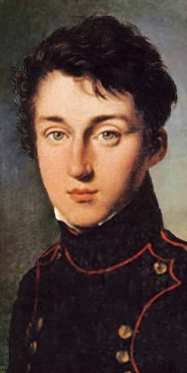
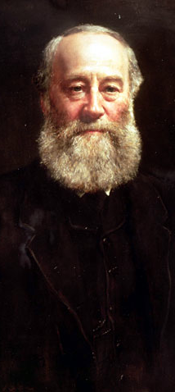
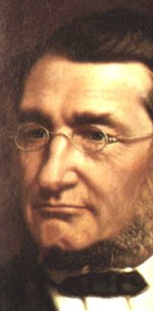
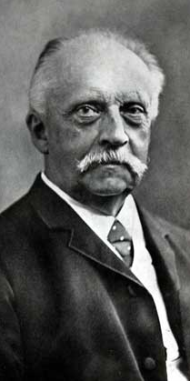
У XIX столітті над законом працювали наступні вчені: Сади Карно, Джеймс Джоуль, Роберт Майер, Герман Гельмгольц.

Slide 8
Інформаційні джерела
http://znaimo.com.ua
http://uk.wikipedia.org
http://img.timeinc.net

Slide 9
Дякую за увагу!

